Slide 1

День Победы – это время вспоминать тех, кого нет рядом …
Сегодня в Бессмертный полк выстроились наши односельчане. Низкий поклон за ваш подвиг, за мирное небо!
Течёт река бессмертного полка: По улицам, проспектам, по стране.
Шагают с нами смертью смерть поправ, Как в сорок первом, мир прикрыв собою. И наша жизнь не кончится пока Течёт река бессмертного полка.

Slide 2
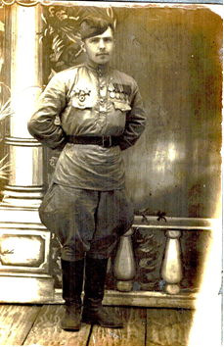
Бузрин Алексей Степанович

Slide 3
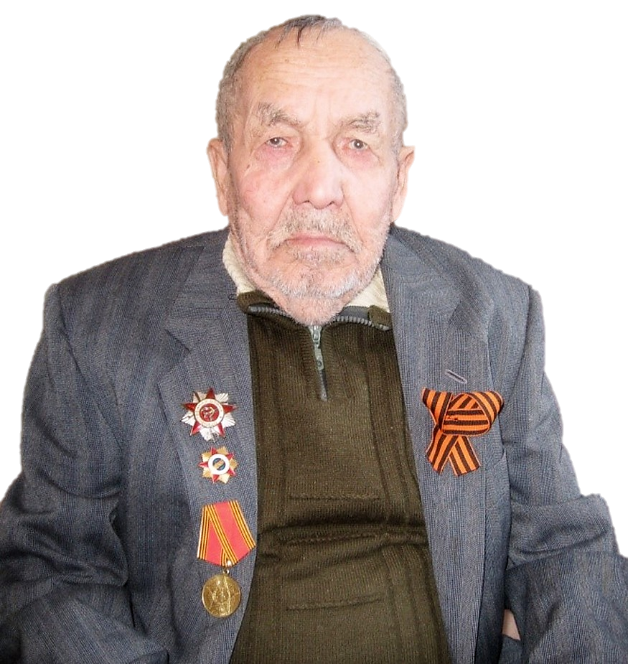
Александров Василий Гаврилович

Slide 4
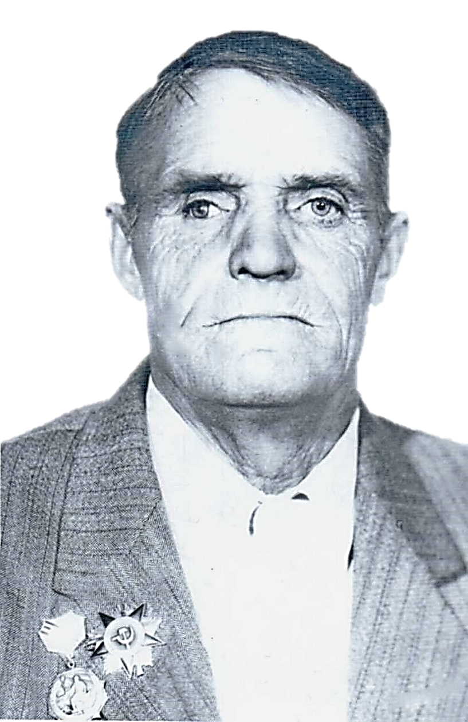
Головатенко Александр Прокопьевич

Slide 5
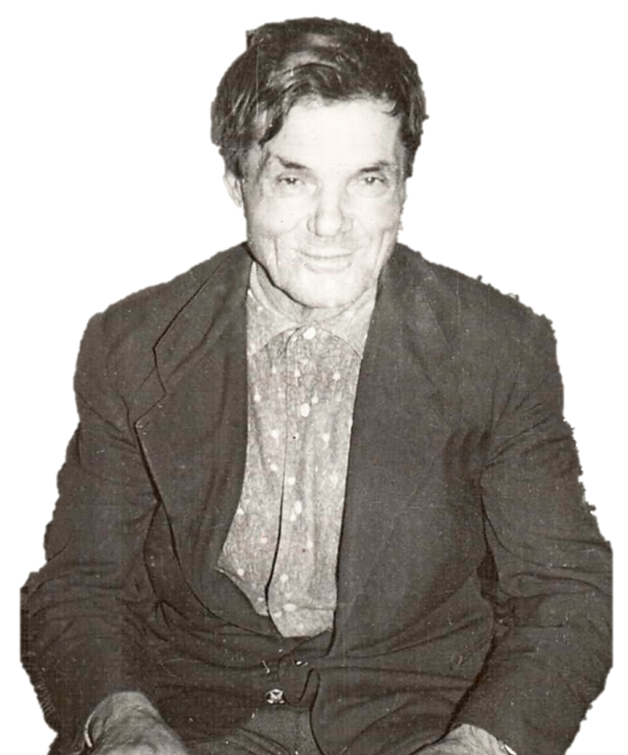
Долгоруков Геннадий Николаевич

Slide 6
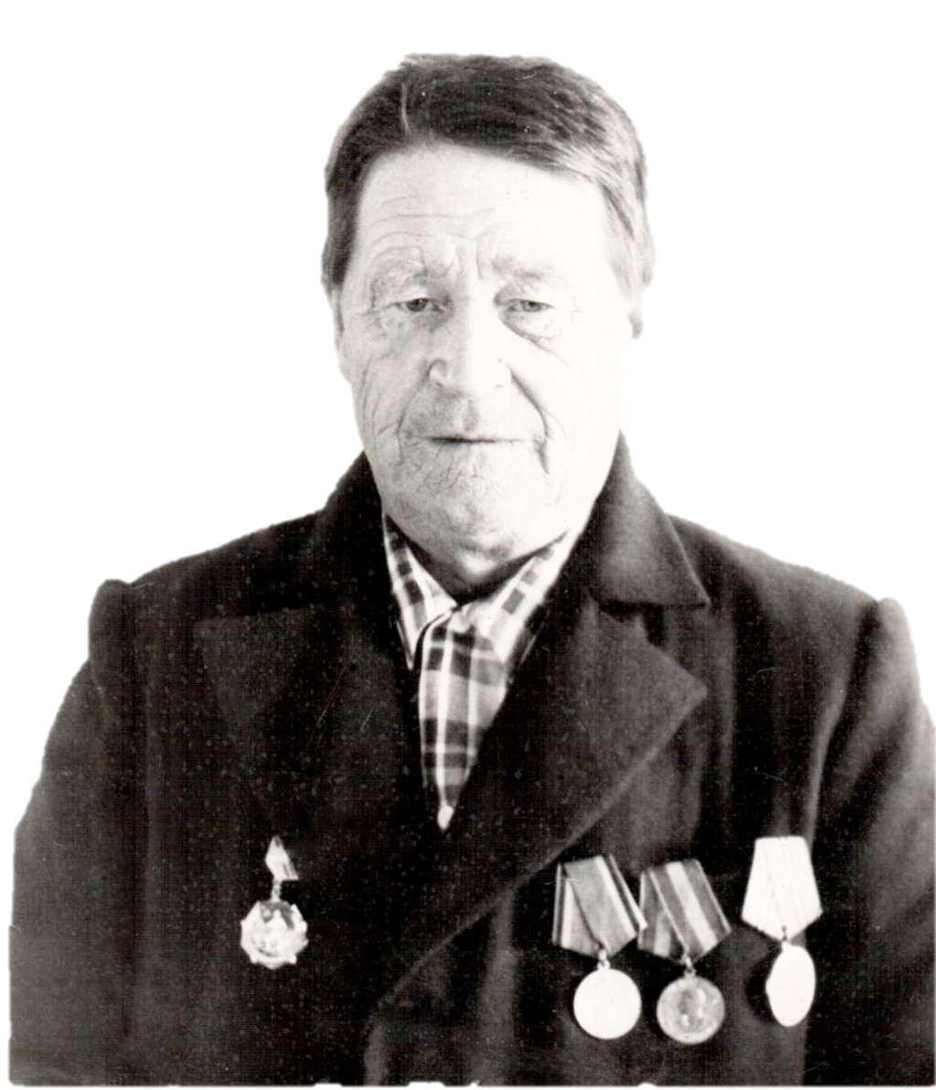
Жуков Лазарь
Елисеевич

Slide 7
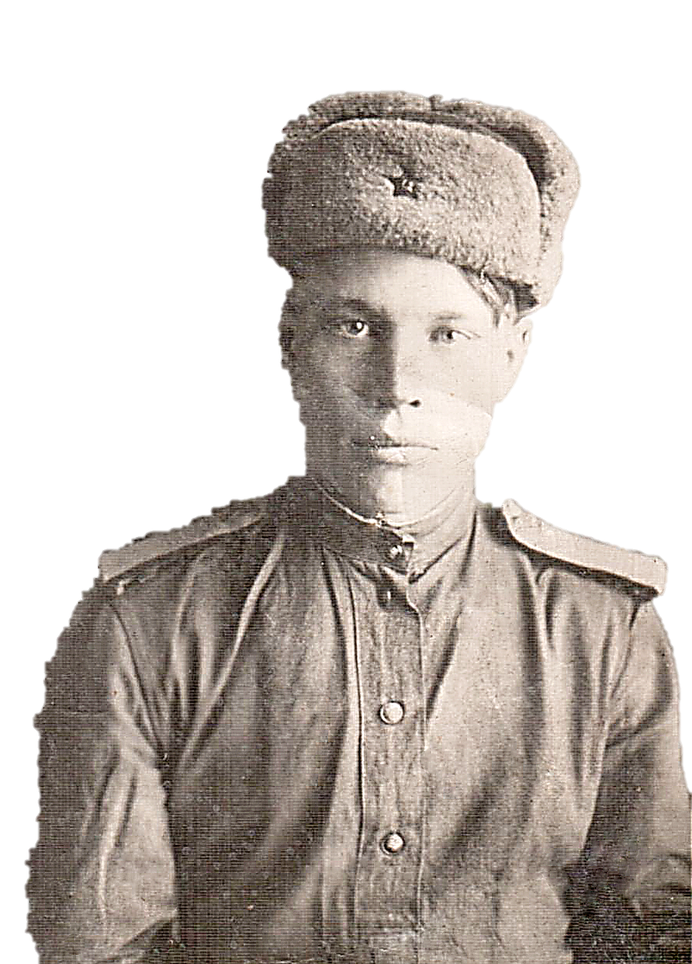
Ипатьев Николай Иванович

Slide 8
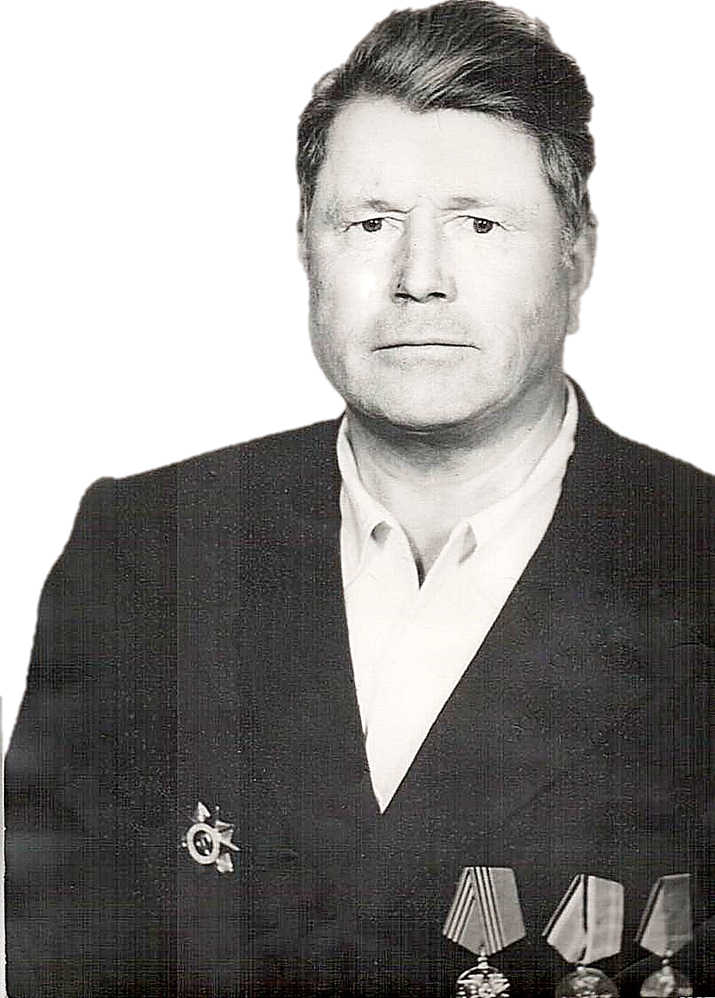
Карнаухов Николай Петрович

Slide 9
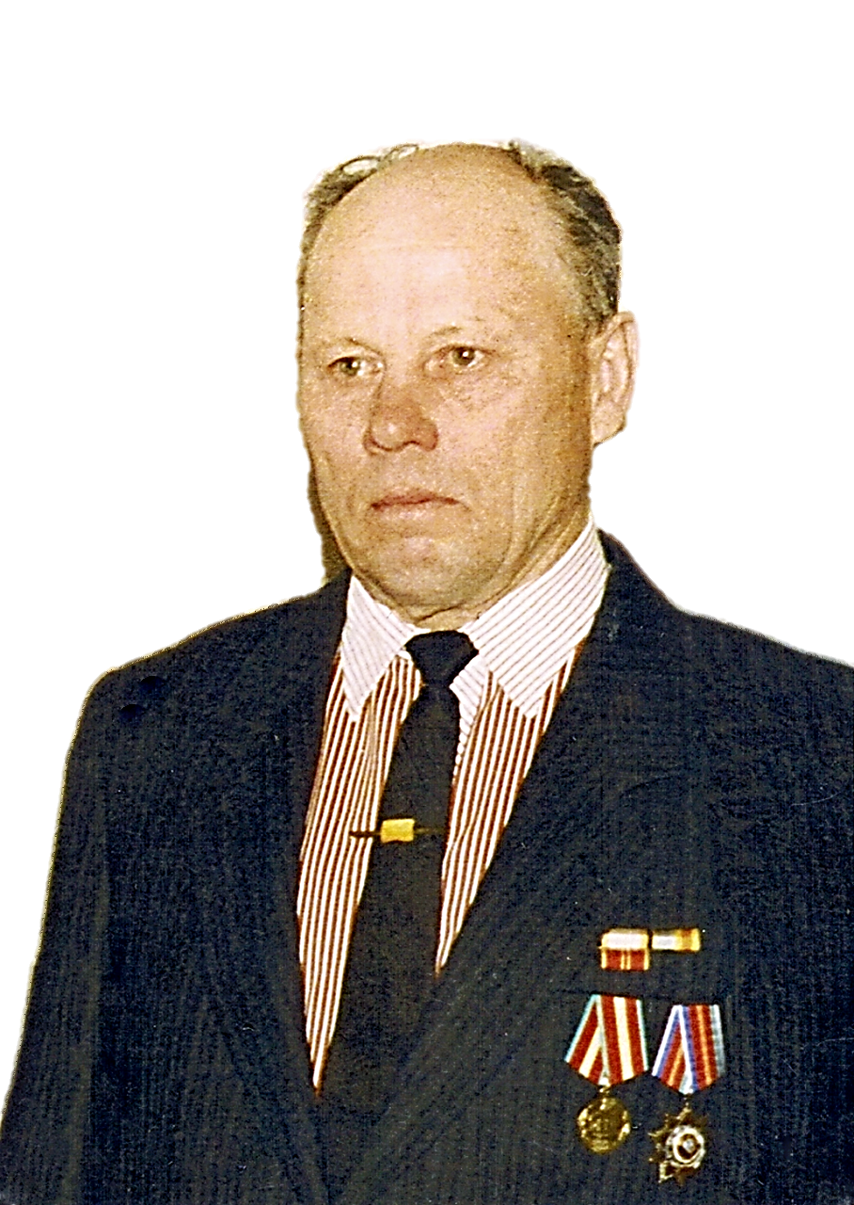
Костромин Леонид Михайлович

Slide 10
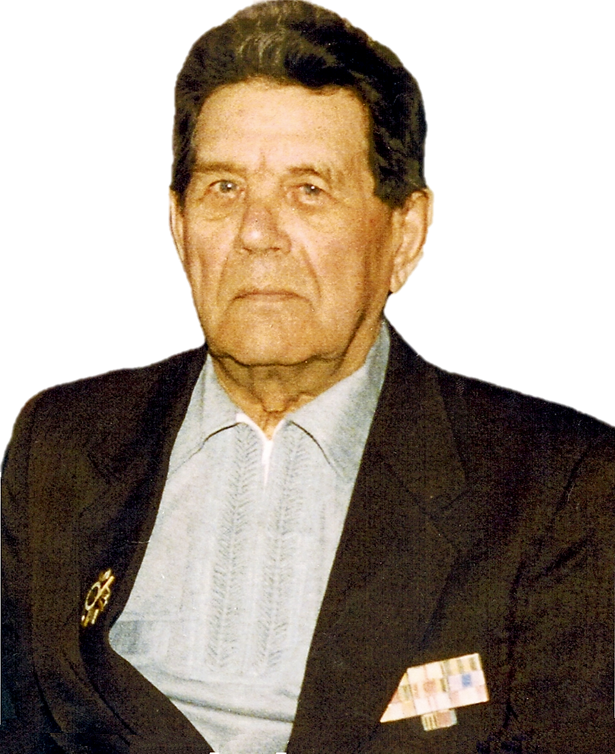
Попов Ювеналий Николаевич

Slide 11
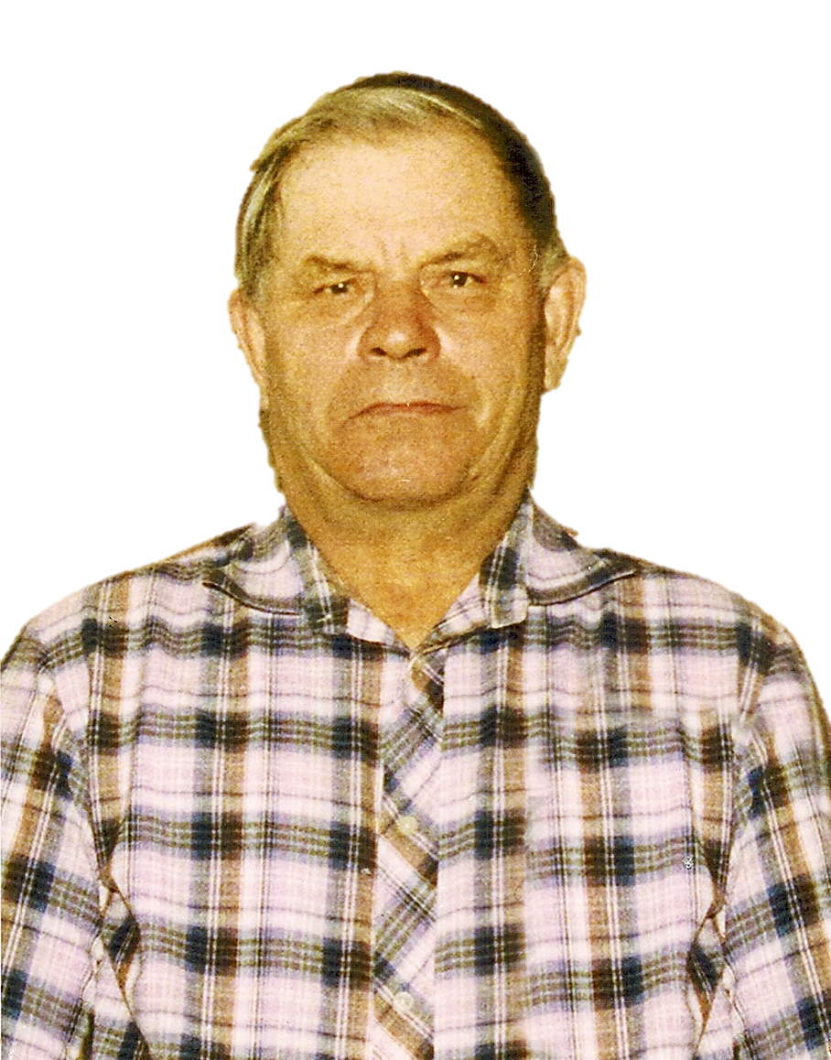
Тульников Павел Васильевич

Slide 12
Ипатьев Андрей Иванович

Slide 13
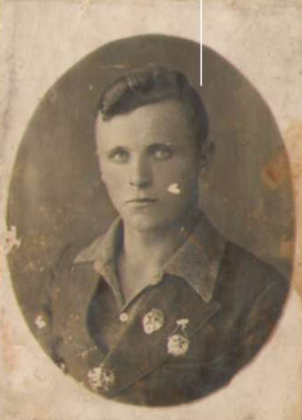
Киёв Егор Андриянович

